Slide 1
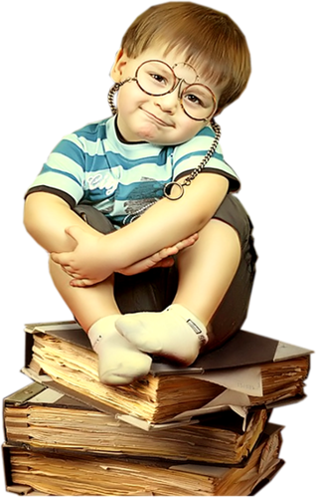
«Одаренность человека-это маленький росточек, едва проклюнувшийся из земли и требующий к себе огромного внимания. Необходимо холить и лелеять, ухаживать за ним, сделать его благороднее, чтобы он вырос и дал обильный плод». В.А. Сухомлинский. Одаренность: дар или наказание? Презентацию подготовила педагог-психолог МБОУ «Средняя общеобразовательная школа №2» городского округа Судак Гордаш Оксана Николаевна

Slide 2
Определение одаренности
Признаки одаренного ребенка
Одаренность: обратная сторона медали
Факторы влияющие на развитие одаренности
Способы выявления одаренности

